Slide 1
命题逻辑(1)
瞿裕忠 教授
南京大学计算机科学与技术系

Slide 2
提要
为何要学数理逻辑？
什么是命题？

Slide 3
引言－编程语言中的布尔表达式
Java程序设计语言中的布尔运算符
  &&, || , !
举例
  (a >= 5) && (a <= 10)
  p || !q
  程序分析时需要考虑布尔表达式的可满足性
  程序验证需要考察有关不变式
  条件/循环语句
if x<0 then abs:=-x
else abs:=x

Slide 4
引言－搜索引擎中的布尔检索
布尔检索
  利用布尔逻辑运算符进行检索项的逻辑组配，用以表达检索者的查询。
    ("Yuzhong Qu" OR “Gong Cheng") AND "Semantic Web"
    …… NOT “Ontology”// 有的使用“-”替代 “NOT”
布尔运算符
  与，Conjunction (AND) (∧, &, · )
  或，Disjunction (OR) (∨, +)
  非，Negation (NOT) (¬, ~ , -)

Slide 5
引言－逻辑迷题
泥巴孩谜题
  一个男孩和一个女孩玩耍回来，看不见自己的额头，父亲说“你们当中至少有一个人额头上有泥”。父亲问孩子“你知道你额头上有没有泥？”
p：男孩的额头上有泥
q：女孩的额头上有泥
p∨q 为真

Slide 6
引言－日常生活中的逻辑
父子对话
  子：爸爸，我要玩游戏
  父：不做完作业不能玩游戏 （除非…, 否则不允许…. ）
如果以p表示“做完作业”，q表示“玩游戏”
  数学： p ∨ ¬ q （等价命题：¬ p→ ¬ q）
  常理： p→q （误解）

Slide 7
引言－日常生活中的推理
老张宴请好友，他和老钱先到目的地，等了好久小刘还没到。老张说道：“哎，该来的还没来。”
问题：
  如何理解“该来的还没来。”
  老钱如何进行推理：他自己该不该来？

Slide 8
引言－合理表述的重要性
不合理表述的后果会很严重
  该来的没来
    老钱走了
  不该走的走了
    留下的人也走了
知识表示与推理
Knowledge Representation and Reasoning

Slide 9
命题
命题是一个陈述语句，即一个陈述事实的句子
  要么真，要么假
  不能既真又假
判断下列句子是否为命题
  税收下降了
  1+1=2
  今天是星期五
  你会说英语吗?
  3-x=5
  我们走吧!
  任一足够大的偶数一定可以表示为两个素数之和。
  他是个多好的人呀！
  “我现在说的是假话。”
✓
✓
✓
✗
✗
✗
✓
✗
✗

Slide 10


原子命题与复合命题
复合命题是否为真，取决于：
作为复合成分的子命题的真假
逻辑运算符（联接词）的语义
复合命题
  并非外面在下雨。
  张挥与王丽都是三好学生。
  张晓静不是江西人就是安徽人。
  如果2+3=6，则π是有理数。
  是无理数当且仅当加拿大位于亚洲。

Slide 11
小结
为何要学数理逻辑？
  日常生活，计算机专业，数学专业
  表达，推理
什么是命题？
  真 或者假，必是其一
  复杂命题是原子命题的逻辑组合

Slide 12
命题逻辑(2)
命题表达式
  命题变元
  逻辑运算符

Slide 13
命题变元
一个（原子）命题可以用命题变元来表示
  p: 该男孩的额头上有泥
  q: 1+1=2 （q =1）
常用小写字母来表示命题变元，如： p, q, r
命题变元的取值范围为： {T, F}，{1, 0}

Slide 14
命题表达式（命题逻辑公式）
命题变元是命题表达式；
若p是命题表达式，则（¬ p）也是；
若p和q是命题表达式，则(p∧q), (p∨q), (p → q), (p↔q)也是；
只有有限次应用上述规则形成的符号串才是命题表达式。

Slide 15
命题表达式（命题逻辑公式）
哪些是命题表达式？
  (p→q)∧(q↔r), p→(q→r)是命题公式（省略了外层括号）。
  pq→r以及 p→∧q都不是命题公式。
  p∨q →r， ¬ p∧q ， (¬ p)∧q是命题公式
运算符的优先级： ¬， ∧， ∨， →，↔
下面分别介绍这些运算符的确切定义

Slide 16
否定（运算符，联接词）
¬p: “非p”
¬ p的真值表
p
¬ p
0
1
1
0
p所有可能的取值

Slide 17
合取（运算符）
p∧q：“p 并且 q”
p q
p∧q
p∧q=1 iff
p和q均为1
0 0
0 1
1 0
1 1
0
0
0
1
(p,q) 所有可能的取值

Slide 18
析取（运算符）
p∨q=0 iff
p和q均为0
p∨q：“p 或 q”
p q
p∨ q
0 0
0 1
1 0
1 1
0
1
1
1

Slide 19
蕴含（运算符）
p→q：“若 p ，则 q” （条件语句）
p称为假设，q称为结论
p q
p→q
p→q =0 iff
p为1而q为0
0 0
0 1
1 0
1 1
1
1
0
1

Slide 20
关于蕴含
p→q：“若 p ，则 q” （条件语句）
想得奖，仅当/只有考试得85分以上（想q, 只有p）
  “得奖” → “考试得85分以上” （ q → p）
  考不到85分以上，甭想得奖 （ ¬ p → ¬ q ）
不能玩游戏，除非做完作业（ ¬ q, 除非 p ）
  没有做完作业，就不能玩游戏（ ¬ p → ¬ q ）

Slide 21
双蕴含（运算符）
p↔q ：“p当且仅当 q ”（双条件语句）
p q
p ↔ q
0 0
0 1
1 0
1 1
1
0
0
1
p↔q =1 iff
p和q有相同的真值

Slide 22
小结
命题表达式
  命题变元（p, q, r, …）
  运算符的含义：运算表（基本逻辑电路）
  复杂逻辑电路（复杂命题）：由基本逻辑电路组合而来
复杂命题表达式
  多个命题变元，多个运算符
  运算符优先级（ ¬， ∧， ∨， →，↔）可以简化表达式
  生活中也有比较复杂的命题表达式（举例）

Slide 23
将自然语言翻译成命题表达式
除非你满16周岁, 否则只要你身高不足4英尺就不能玩游乐车.
假设原子命题如下：
    p: 你满16周岁
    q: 你身高不足4英尺
    r: 你能玩游乐车
    句子转化为 p ∨ (q→ ¬r)，也可以是 (¬p∧q)→¬r
    备注：这两个命题是逻辑等价的（下一小节会证明）

Slide 24
命题逻辑(3)
命题的真值表
命题的逻辑等价
常用的命题等价式

Slide 25
命题的真值表
含n个变元的一个命题可以看做 B^{n}→B 中的一个函数，其中， B={0,1}, B^{n}= B× … ×B.
成真指派：对于变元的一种指派（赋值），使得命题为真。
成假指派：对于变元的一种指派（赋值），使得命题为假。
p q
p→q
(p→q)的成假指派只有一个(1,0), 即p=1, q=0.
0 0
0 1
1 0
1 1
1
1
0
1
其他3个都是成真指派

Slide 26
真值表举例
(¬p∧q)→¬r
3个变元，2³=8个指派，只有一个成假指派
p q r
¬ p
¬p∧q
¬r
(¬p∧q)→¬r
0 0 0
0 0 1
0 1 0
0 1 1
1 0 0
1 0 1
1 1 0
1 1 1
1
1
1
1
0
0
0
0
0
0
1
1
0
0
0
0
1
0
1
0
1
0
1
0
1
1
1
0
1
1
1
1

Slide 27
永真式、矛盾式
永真式（重言式）：取值总是真的，无论其中出现的命题变元如何赋值。比如：p∨¬p
矛盾式：取值总是假的，无论其中出现的命题变元如何赋值。比如： p∧¬p
p
¬ p
p∨¬p
p∧¬p
1
0
1
0
0
1
1
0

Slide 28
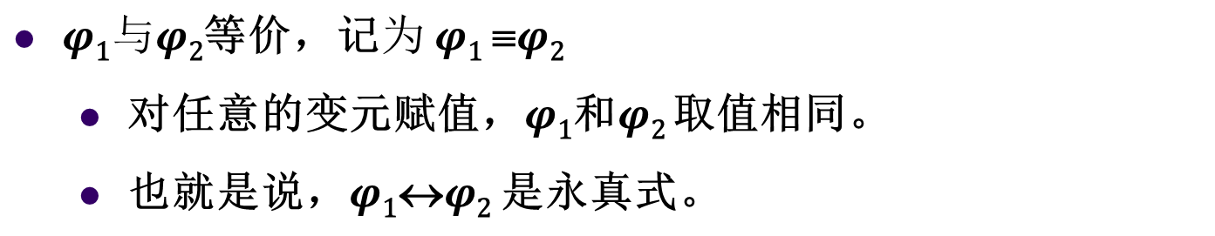
逻辑等价

Slide 29
命题等价（举例）
¬p ∨ q ≡ p→q
p q
¬p
¬p ∨ q
p→q
0 0
0 1
1 0
1 1
1
1
0
0
1
1
0
1
1
1
0
1

Slide 30
命题等价（举例）
p↔q ≡ (p→q)∧(q→p)
p q
p→q
q→p
(p→q)∧(q→p)
p↔q
(p↔q) ↔ ((p→q)∧(q→p))
0 0
0 1
1 0
1 1
1
1
0
1
1
0
1
1
1
0
0
1
1
0
0
1
1
1
1
1
(p↔q) ↔ ((p→q)∧(q→p)) 永真

Slide 31
常用的逻辑等价(1)
名称 等价
双重否定律 p ≡ ¬ ¬ p
幂等律 p ≡ p ∨ p, p ≡ p∧p
交换律 p∨q ≡ q∨p, p∧q ≡ q∧p
结合律 (p∨q)∨r ≡ p∨(q∨r)
(p∧q)∧r ≡ p∧(q∧r)
分配律 p∨(q∧r) ≡ (p∨q)∧(p∨r)
p∧(q∨r) ≡ (p∧q)∨(p∧r)
德摩根律 ¬(p∨q) ≡ ¬p∧¬q
¬(p∧q) ≡ ¬p∨¬q
吸收律 p∨(p∧q) ≡ p
p∧(p∨q) ≡ p

Slide 32
常用的逻辑等价(2)
名称 等价
支配律 p∨T ≡ T, p∧F ≡ F
恒等律 p∨F ≡ p, p∧T ≡ p
排中律 p∨¬p ≡ T
矛盾律 p∧¬p ≡ F
p→q ≡ ¬p∨q
p↔q ≡(p→q)∧(q → p)
假言易位 p→q ≡ ¬q→¬p
p↔q ≡ ¬q↔¬p
归缪论 (p→q)∧(p→¬q) ≡ ¬p

Slide 33
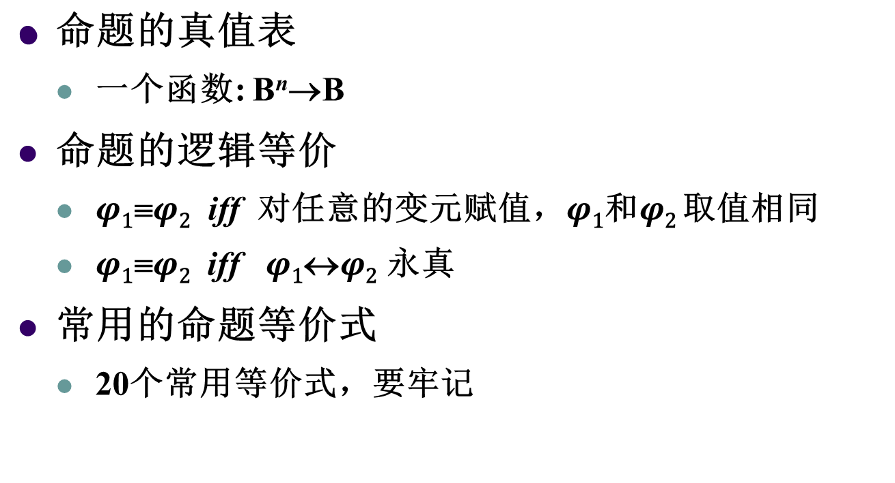
小结

Slide 34
接下来：
课堂小测

